Slide 1
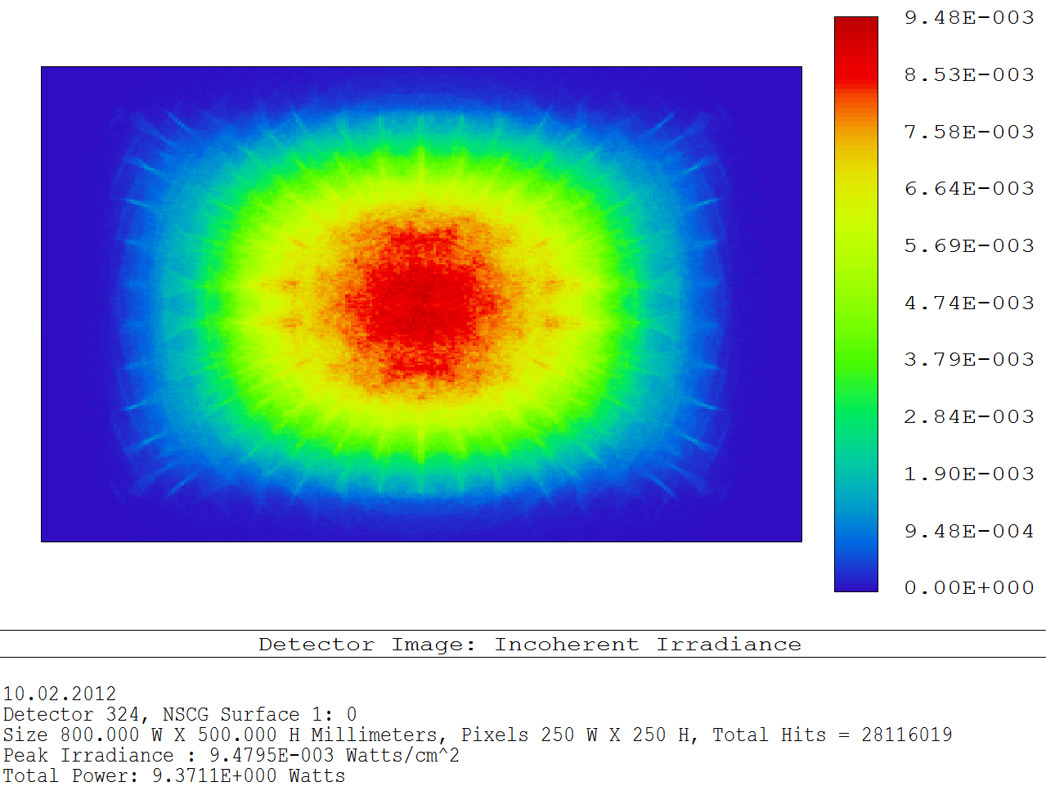
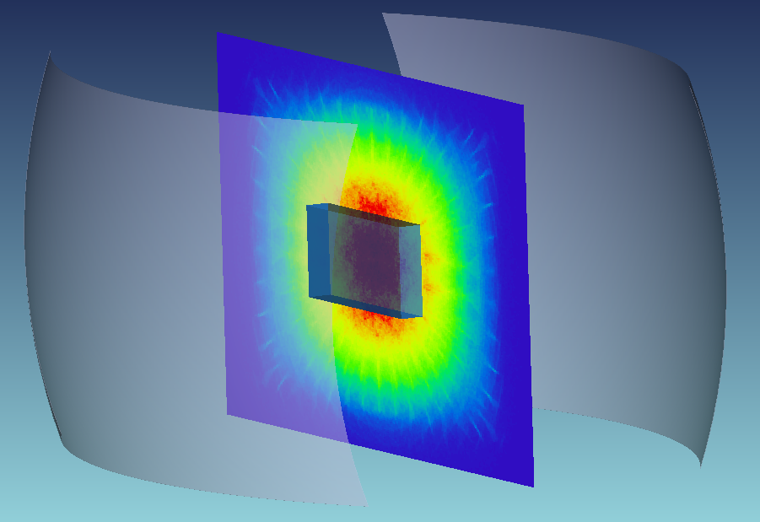
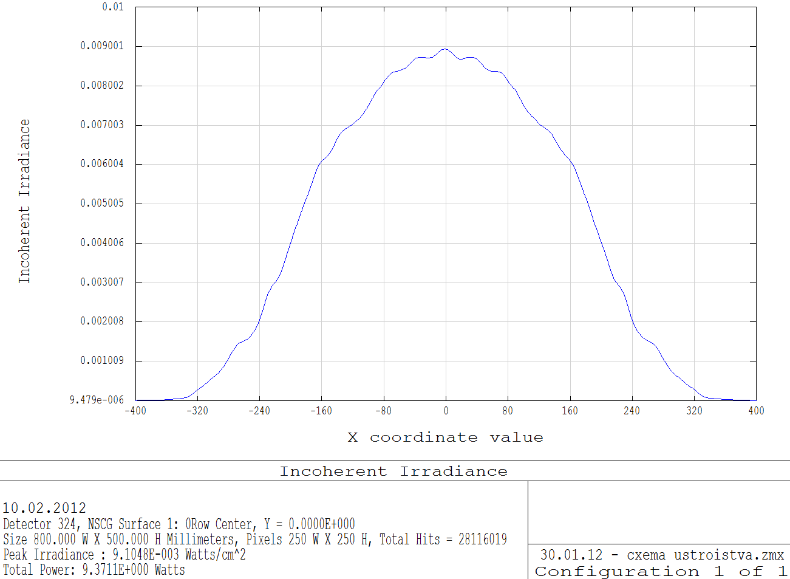
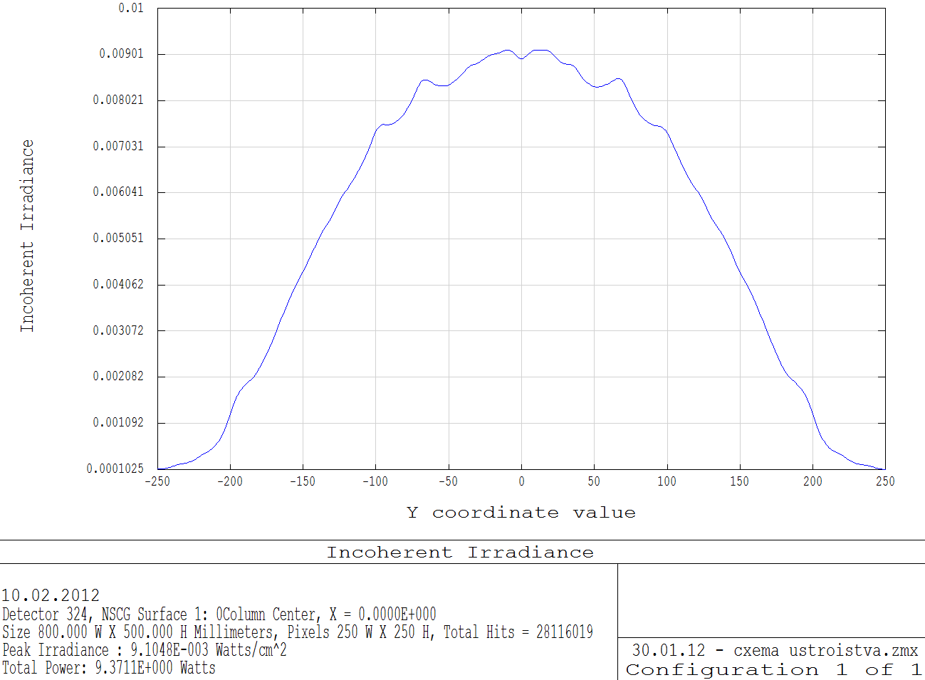
Пятно в
плоскости
установки
Распределение излучения
в горизонтальном сечении пятна
Распределение излучения
в вертикальном сечении пятна

Slide 2
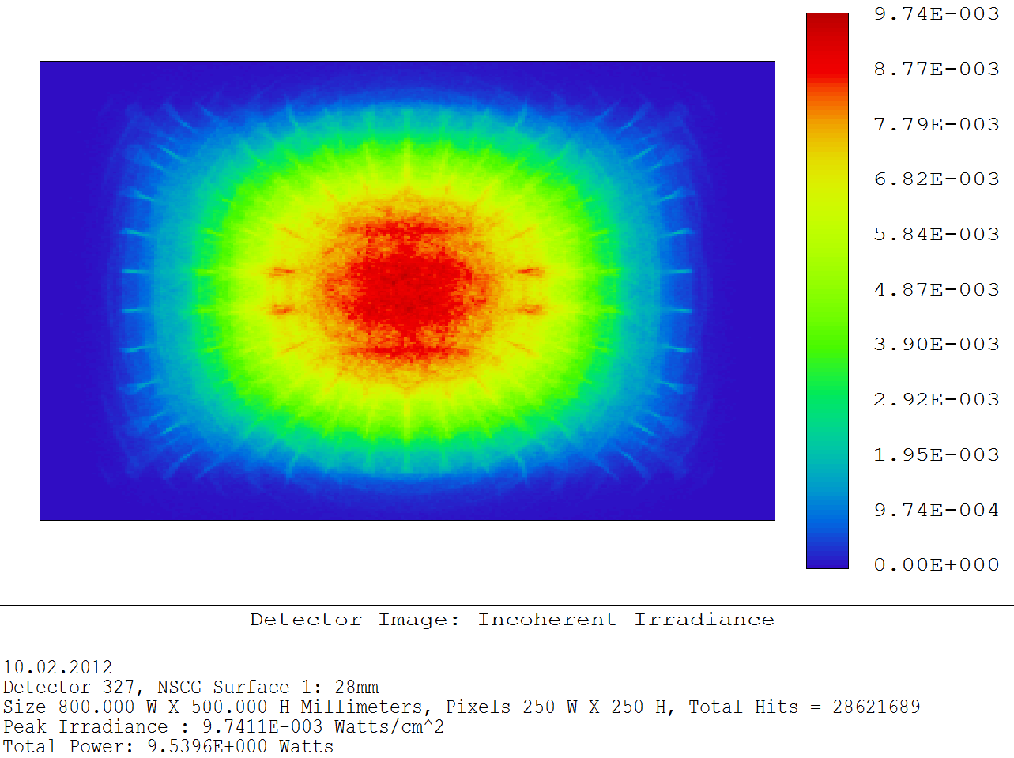
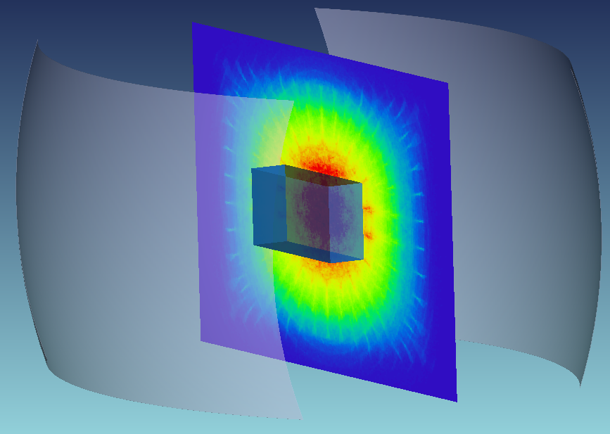
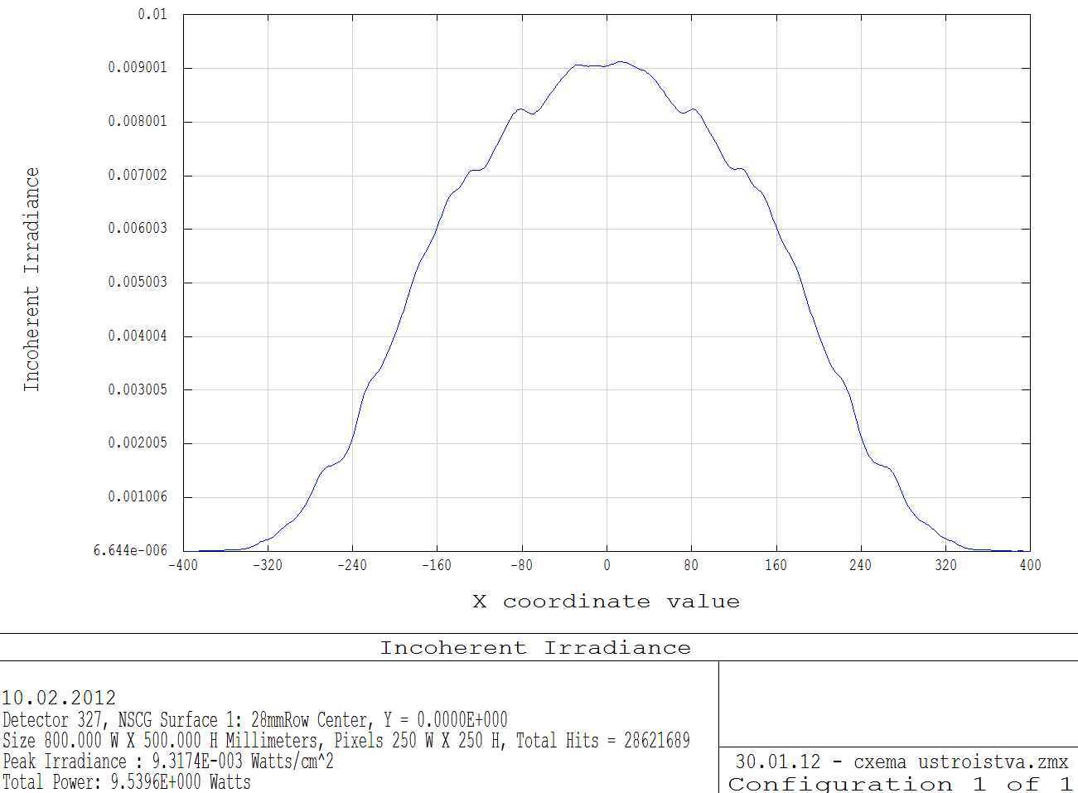
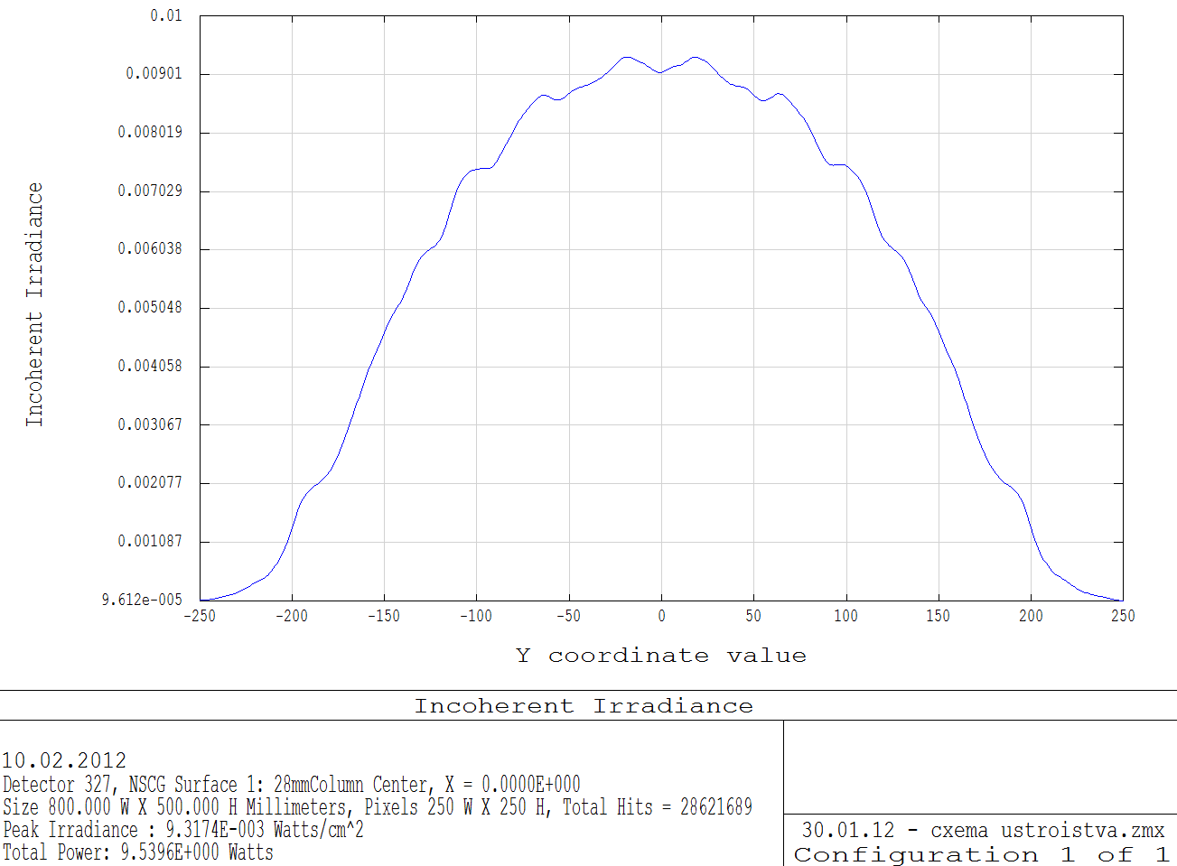
Пятно на 28 мм
ближе к
светодиодам
Распределение излучения
в горизонтальном сечении пятна
Распределение излучения
в вертикальном сечении пятна

Slide 3
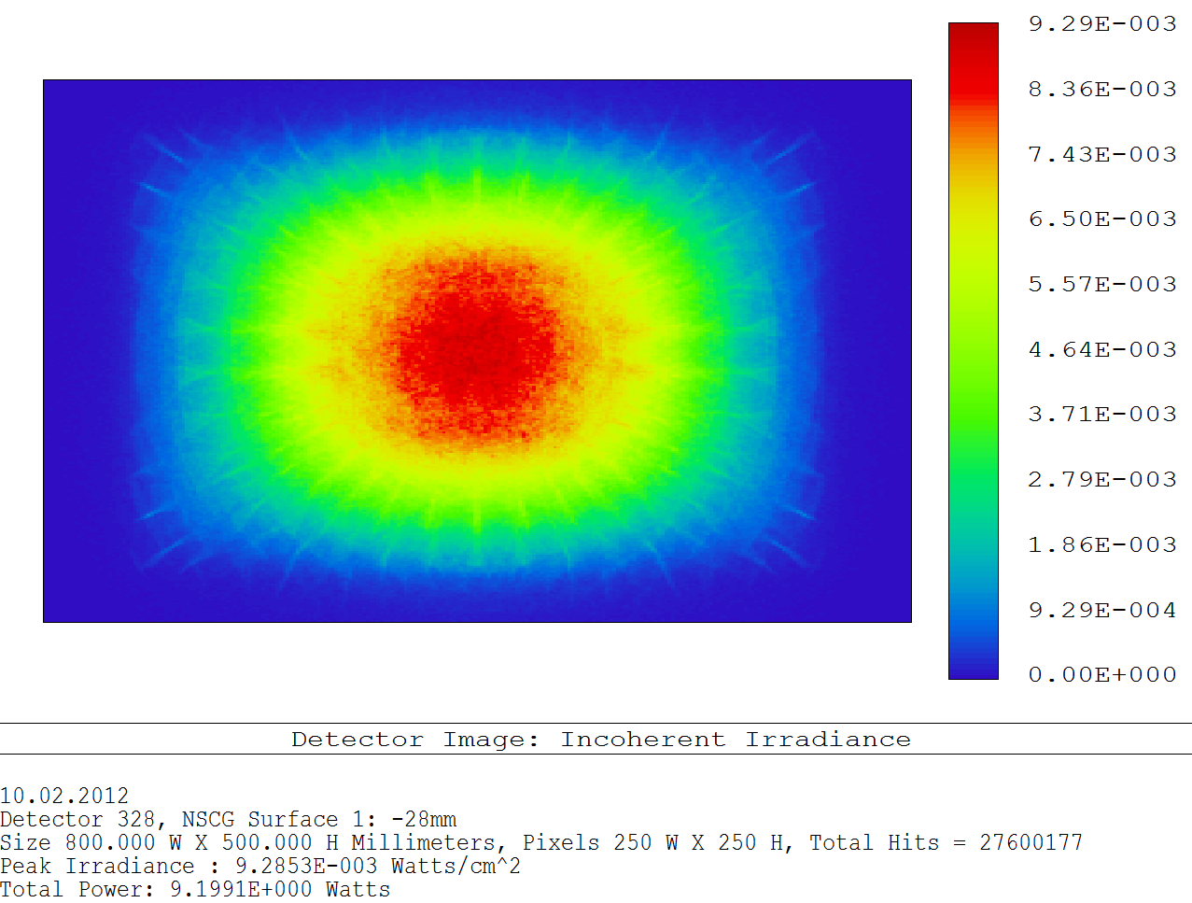
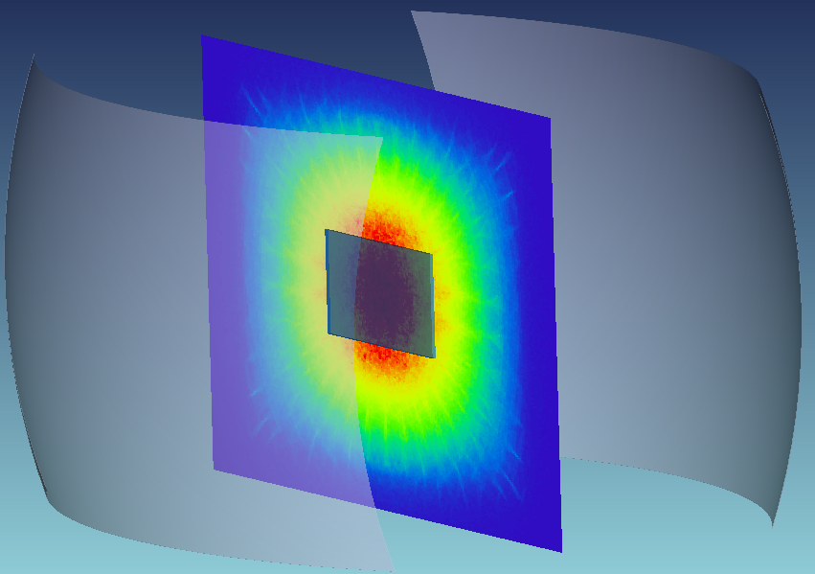
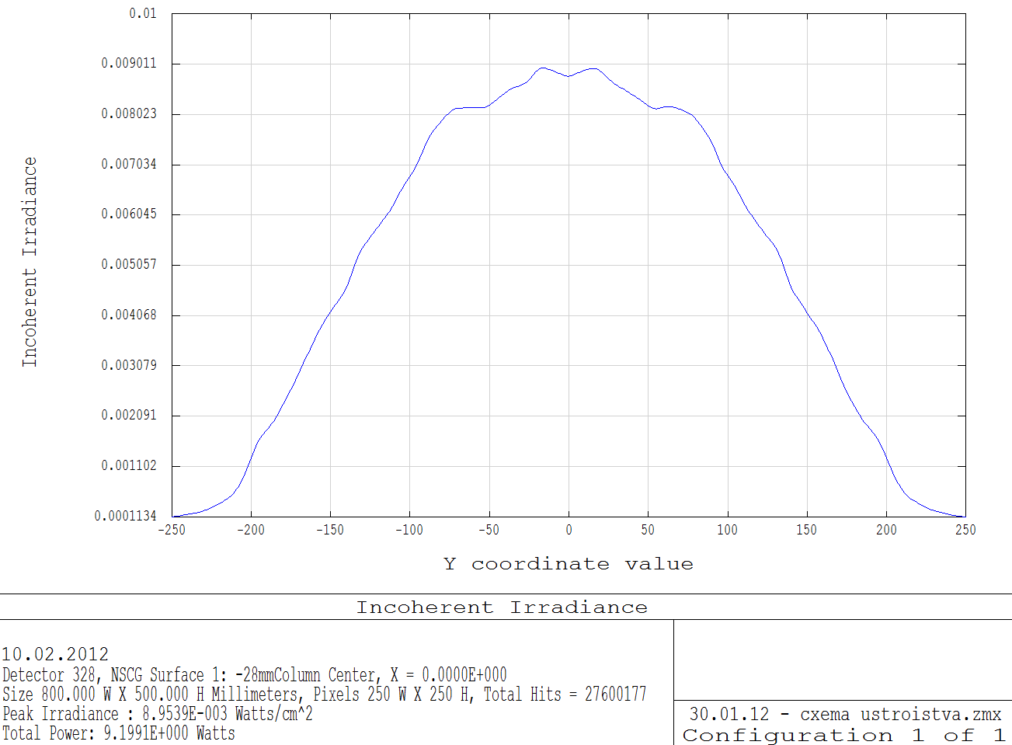
Пятно на 28 мм
дальше от
светодиодов
Распределение излучения
в горизонтальном сечении пятна
Распределение излучения
в вертикальном сечении пятна

